Slide 1
Wir entwickeln Lösungen
Mit der KGSt
auf dem richtigen Kurs

Slide 2
Das Kommunale Steuerungsmodell (KSM) – oder: Kommunen strategisch steuern

Slide 3
10 ½ Thesen zum
Kommunalen Steuerungsmodell

Slide 4
1. Die Kommune ist im 21. Jhdt. einem rasanten Wandel unterworfen.
Demografische Entwicklung und Wertewandel
Chancengleichheit und Vielfalt
Wirtschaftliche und soziale Veränderungen im Zuge einer fortschreitenden Globalisierung
Kommune in Europa
Klimawandel
Rolle und Bedeutung des Internets und der sozialen Medien,
Selbstverständnis und Rolle der Bürgerinnen und Bürger in der Kommune,
Regeln und Qualität politischer Steuerung
Kommunale Aufgaben und Finanzen
Qualität und Quantität des Personals
Führungs- und Organisationskultur

Slide 5
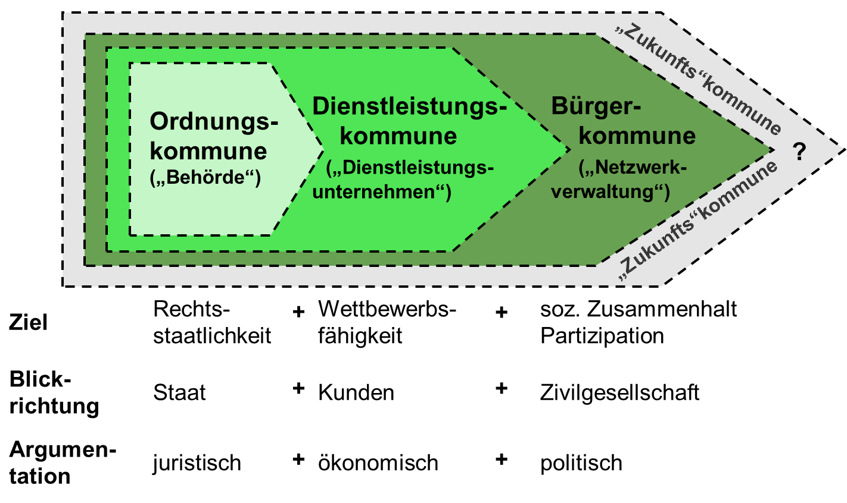
2. Kommunen agieren in unterschiedlichen Leitbildern.

Slide 6
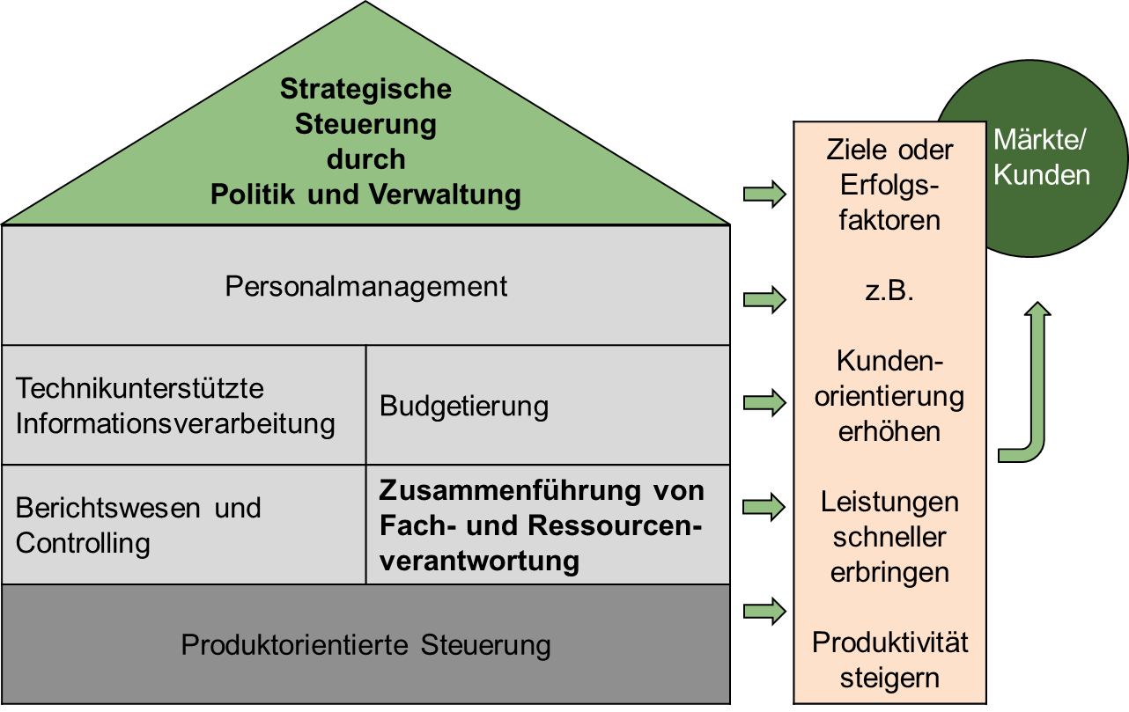
3. Das NSM hat die kommunale Welt verändert.
(Impuls für Reform & neue Kultur)

Slide 7
4. Die Umsetzung des NSM hat Stärken und Schwächen.
Stärken des NSM | Schwächen des NSM
Klarere Verantwortungszuordnung (dezentrale Ergebnis-verantwortung). Verbesserte Bürgerorientierung. Verbessertes Ressourcen-management. Erhöhte Transparenz im operativen Bereich. | Unzureichende Betrachtung der besonderen politischen Steuerungsrationalität. Geringe Strategieorientierung. Zu viel Produktbürokratie, zu wenig Steuerung mit Produkten. Denken in Steuerungsstrukturen und -instrumenten, nicht in Steuerungsprozessen. Mangelnde Berücksichtigung der Rolle von Führungskräften und Beschäftigten im Modernisierungs-prozess.

Slide 8
5. Das NSM wurde schon weiterentwickelt.
Konzept des Strategischen Managements im Rahmen einer nicht nur Outputorientierten, sondern Wirkungsorientierten Steuerung.
  Steuerungskreislauf (Beispiel Demografie)
  Monitoringsysteme (zum Beispiel für Demografie, Soziales oder Integration) liefern die notwendigen Informationen für eine strategische, wirkungsorientierte Steuerung.
Organisationspolitik: Verzweigung und Verästelungen des Produktionssystems
  Beteiligungen
  Partner (ÖPP, IZ, Freie Träger)
  IT-gestützte Produktionsnetzwerke
Bürgerengagement und Partizipation

Slide 9
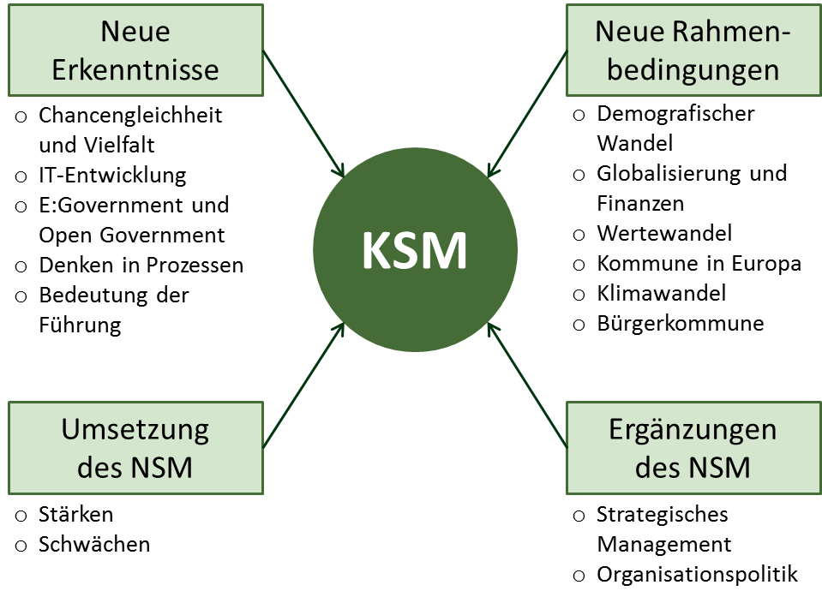
Zwischenfazit:

Slide 10
Sieben Anforderungen an das KSM der KGSt:
Stärkung einer strategischen und wirkungsorientierten Steuerung. Sie hat sich bewährt. Sie muss weiterentwickelt werden.
Stärkung der Führungskompetenz und Verantwortung der kommunalen Manager mit dem Ziel, Mitarbeiter zu fördern und zu fordern und Ergebnisverantwortung zu übernehmen.
Verbindung der Aufgaben- und Ressourcensteuerung in dem Sinne, dass Ressourcenentscheidungen der strategischen Produktpolitik zu folgen haben. Strategische Planung und Haushaltsentscheidungen müssen eng miteinander verknüpft sein.
Prozessorientierte Steuerung in dem Sinne, dass das Steuerungssystem und die Steuerungslogik an den relevanten Steuerungsprozessen festzumachen sind.
Verbesserung des Zusammenspiels von politischen Entscheidungen und Verwaltungshandeln in dem Sinne, dass auf der Basis von strategischen Planungen -temporär oder thematisch begrenzt - gemeinsame Zielorientierung möglich wird.
Offenheit für Mitwirkung in dem Sinne, dass eine neue Qualität der Transparenz und Öffnung des Verwaltungshandelns in die Gesellschaft hinein erwartet werden kann.
Qualifizierung des Steuerungssystems für die Steuerung von Leistungserstellungsprozessen in differenzierten IT-unterstützten Produktionsnetzwerken (E:Government, Shared Services, Cloud-Dienste).

Slide 11
Übersicht: Die Komponenten des KSM
Akteure & Steuerungs-strukturen
Steuerungs-
prozesse
Führung
Steuerungs-instrumente
Organisations-kultur

Slide 12
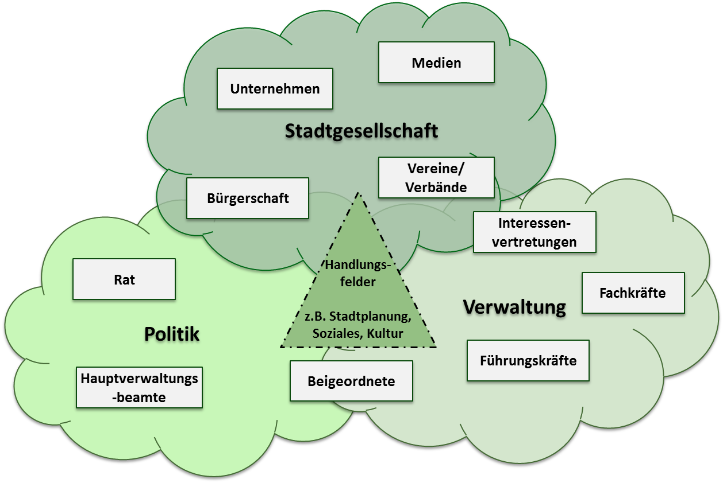
6. Kommunale Steuerung ist komplex, weil viele Akteure „mitspielen“.

Slide 13
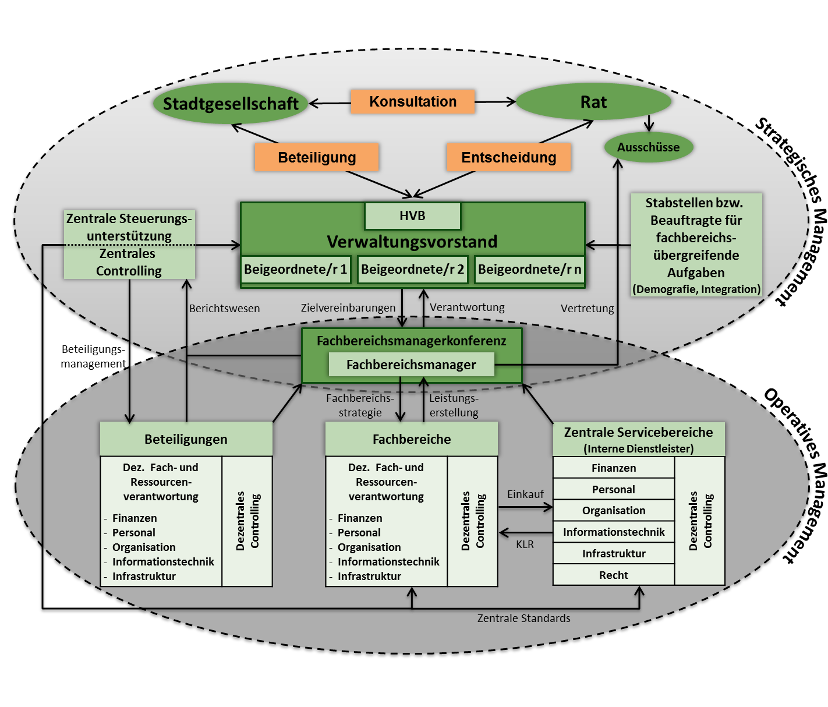
7. Das KSM definiert das „Spielfeld“ kommunaler Steuerung.

Slide 14
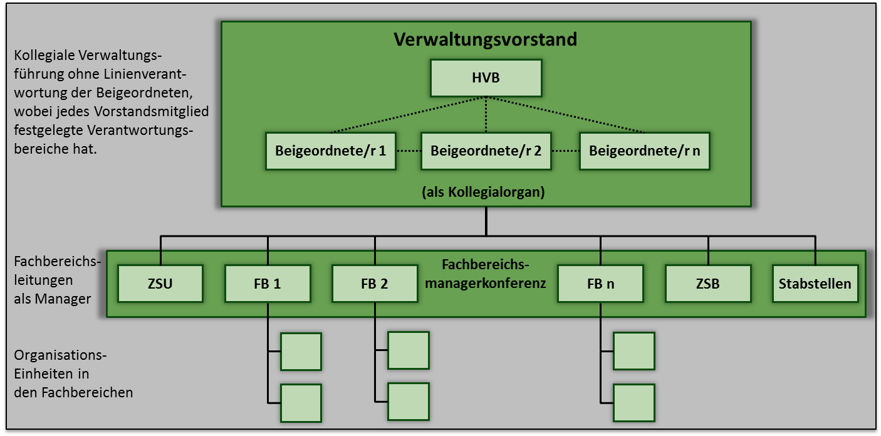
7 ½. Sollen die Fachbereichsleitungen mit der Gesamt-verantwortung für das operative Geschäft ausgestattet werden, sollte im KSM das Vorstandsmodell zur Anwendung kommen.

Slide 15
8. Steuerung im KSM findet prozess-orientiert und beteiligungsoffen statt.
Steuerungsprozesse dienen dazu, dem Verwaltungshandeln eine Richtung und einen Rahmen zu geben.
Die Definition von Steuerungsprozessen ermöglicht es,
  Abläufe, Beteiligte und Schnittstellen zu bestimmen.
  das Verwaltungshandeln transparent zu machen.
  das Verwaltungshandeln bewusst an einzelnen Stellen zu öffnen und externe (IT-unterstützte) Mitwirkung zu ermöglichen (bis hin zu Koproduktionen).
  (zeitlich befristete) Synchronität zwischen den Zielen der Verwaltung und der Politik auf der Basis einer strategischen Planung zu schaffen.
  Routinen wie Innovationen in der Verwaltung zu gestalten.

Slide 16
9. Zusammenspiel mit der Politik: Kooperative Führung und Dialog auf Augenhöhe unter Ver-wendung definierter Steuerungsinstrumente.
Politikgestaltung
Wirkungs-beurteilung
Politische Ziele
Rat
Berichtswesen mit Schlüsselkennzahlen
Strategisches
Management
Zielbezogene Budgetierung
Verwaltung
Zielerreichung
Zielumsetzung
Ausführung

Slide 17
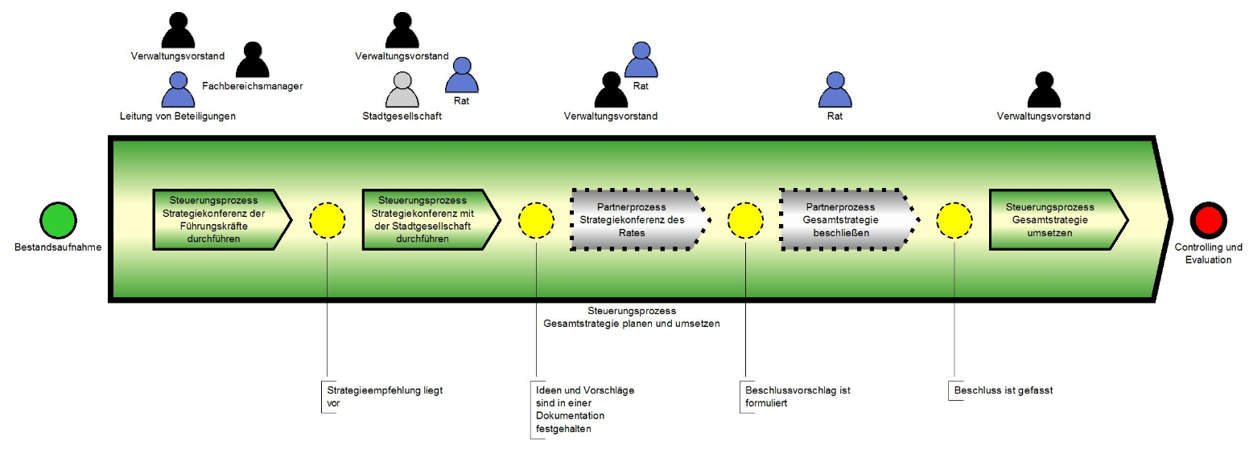
Beispiel Kreis Potsdam-Mittelmark:
„Gesamtstrategie planen und umsetzen“ mit Strategiekonferenz des Rates

Slide 18
10. Die Organisationskultur und das Führungsverständnis im KSM brechen mit der klassischen bürokratischen Verwaltungskultur.
Strukturen, Instrumente und Prozesse stellen lediglich den formalen Rahmen für die Steuerung dar.
Die Organisationskultur prägt das Verhalten der Beschäftigten und wird ihrerseits durch dieses Verhalten bestimmt und weiter entwickelt.
Die Führungskräfte spielen an dieser Stelle die entscheidende Rolle.
Die Führung verantwortet die Organisationskultur.
Moderne Führung ist ergebnisorientiert, sie schafft Freiräume für Selbstorganisation und entwickelt Mitarbeiterinnen und Mitarbeiter fachlich und persönlich weiter.
Die Bereitschaft, persönliche Verantwortung zu übernehmen oder über die Grenzen von Organisationseinheiten hinweg im Sinne übergreifender Ziele zu kooperieren und die Interessen der eigenen Organisationseinheit gegebenenfalls auch einmal hintan zu stellen, entspringt nicht der klassischen bürokratischen Verwaltungskultur.
Erst in der Kommunikation und Kooperation innerhalb der Verwaltung und mit den externen Akteuren wird das Kommunale Steuerungsmodell “lebendig“. Wie das System Kommunalverwaltung dann funktioniert, wird entscheidend durch die Qualität der Führung bestimmt.

Slide 19
Zur Umsetzung: Wirkungsbeziehungen beachten!
Das KSM ist eine Blaupause für die Steuerung einer modernen Kommunalverwaltung.
Dabei ist es, ähnlich wie das NSM, keine Toolbox, aus der man sich beliebig bedienen kann.
Es ist vielmehr ein in sich geschlossenes (gleichwohl für Partizipationsprozesse offenes) System aus Steuerungsakteuren, -prozessen und -instrumenten, bei dem das Funktionieren vom Zusammenspiel aller Teile abhängt. Mehr einem Organismus vergleichbar als einem Baukasten.
Entscheidet man sich vor Ort für eine sequenzielle Umsetzung, müssen die Wirkungsbeziehungen der Komponenten des neuen Systems auf ihre Verträglichkeit mit dem Bestehenden hinterfragt werden.

Slide 20
Dr. Alfred Reichwein
Telefon +49 221 37689-44 Alfred.Reichwein@kgst.de
Elke Holzrichter
Telefon +49 221 37689-23 Elke.Holzrichter@kgst.de
Ines Jäger
Telefon +49 221 37689-48 Ines.Jaeger@kgst.de
www.kgst.de

